Slide 1

Órarend készítő webalkalmazás szimulált lehűtéssel
Szerző:
Biró Botond
Témavezető:
Dr. Pătcaș Csaba-György egyetemi adjunktus

Slide 2
Tartalomjegyzék
01
02
A probléma ismertetése
Bevezető
03
04
Implementáció
Kísérleti eredmények
05
06
Továbbfejlesztések
Demó

Slide 3
01
Bevezető

Slide 4
Motiváció
jelentős kihívás
optimális munka- és erőforrásbeosztás
elérhető, könnyen használható szoftver

Slide 5
Célcsoport
kisebb iskolák:
~12 osztály
~28 tanár
~10 terem
időtávokra felosztott tanterv
osztályokba csoportosított tanulók
azonos terjedelmű órák

Slide 6
02
A probléma ismertetése

Slide 7
Megszorítások
Erős megszorítások
Gyenge megszorítások
Teljesítésük kötelező
Teljesítésük ajánlott
egy időpontban csak egy óra
osztályoknak :
tanároknak és termeknek előre definiált időpontokban ne legyen órájuk
tanároknak minél kevesebb lyukasórájuk legyen
naponta kiegyenlített óraszám
osztályoknál priorizált órák korábbi tartása
8-kor kezdődnek az órái
nem lehet lyukasórájuk
egy tantárgyból egy nap csak egy órájuk lehet

Slide 8
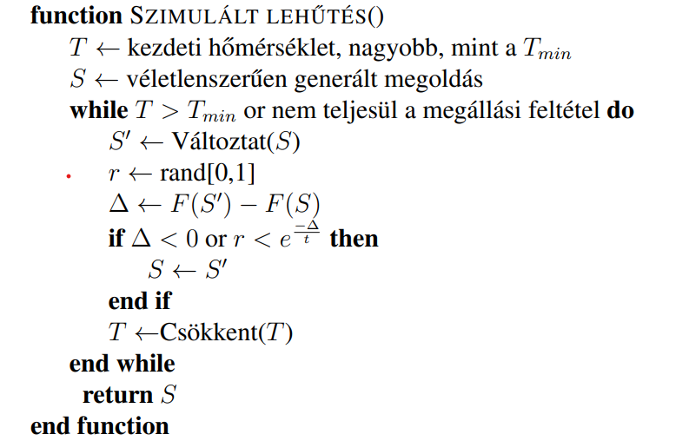
Szimulált lehűtés
fémek edzési folyamatát idézi
globális optimum megtalálása
idő és erőforrásigényes

Slide 9
03
Implementáció

Slide 10
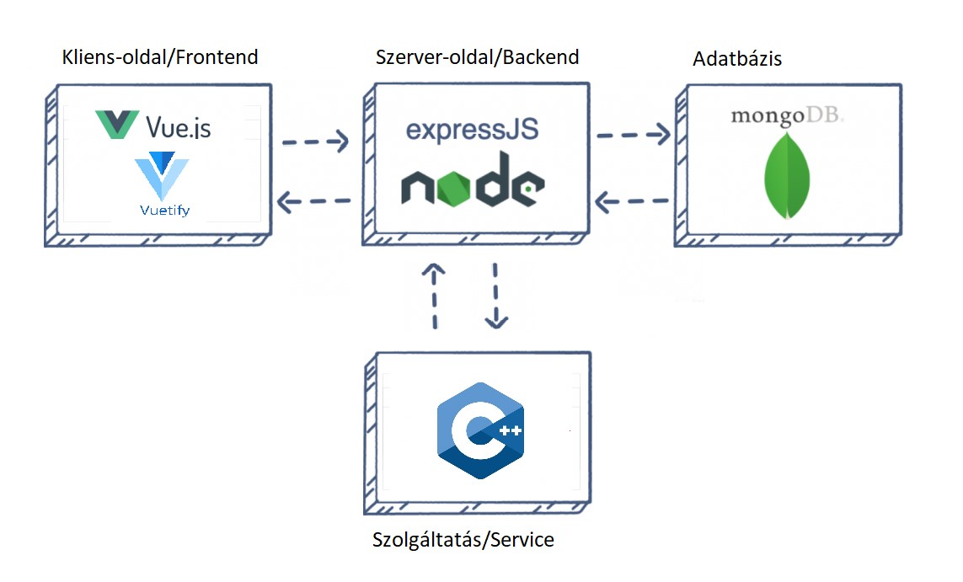
Implementáció
Modularizálás

Slide 11
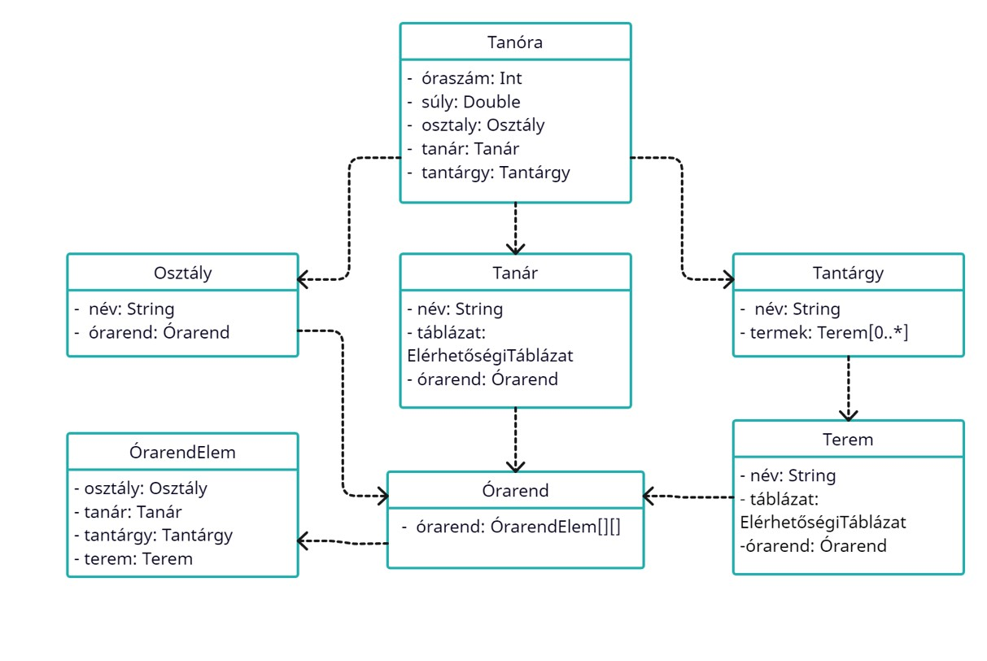
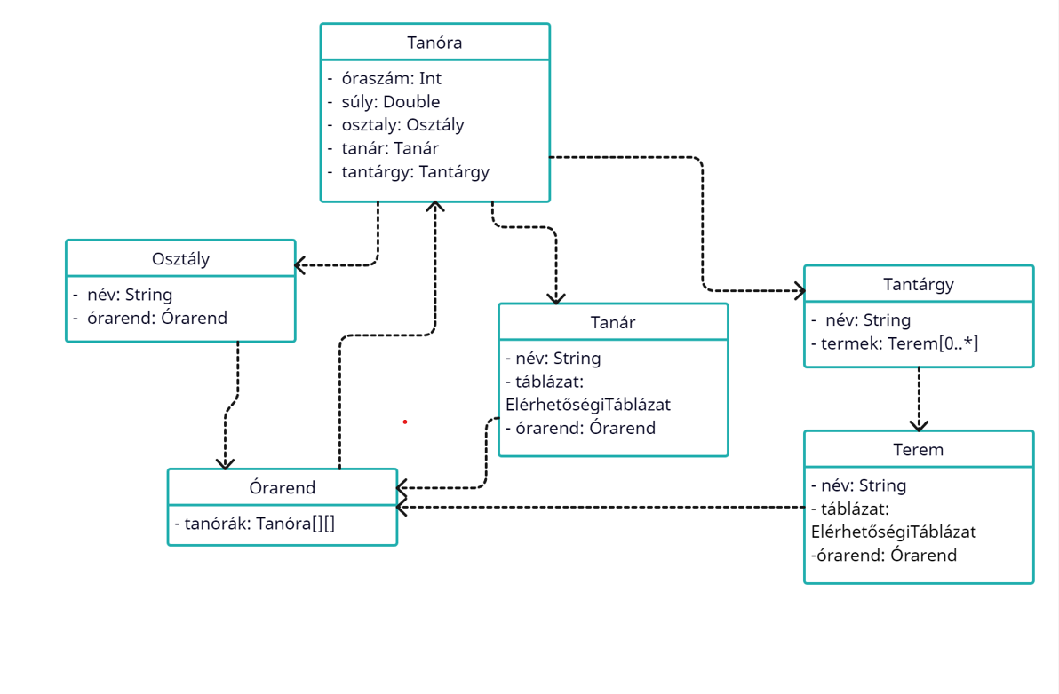
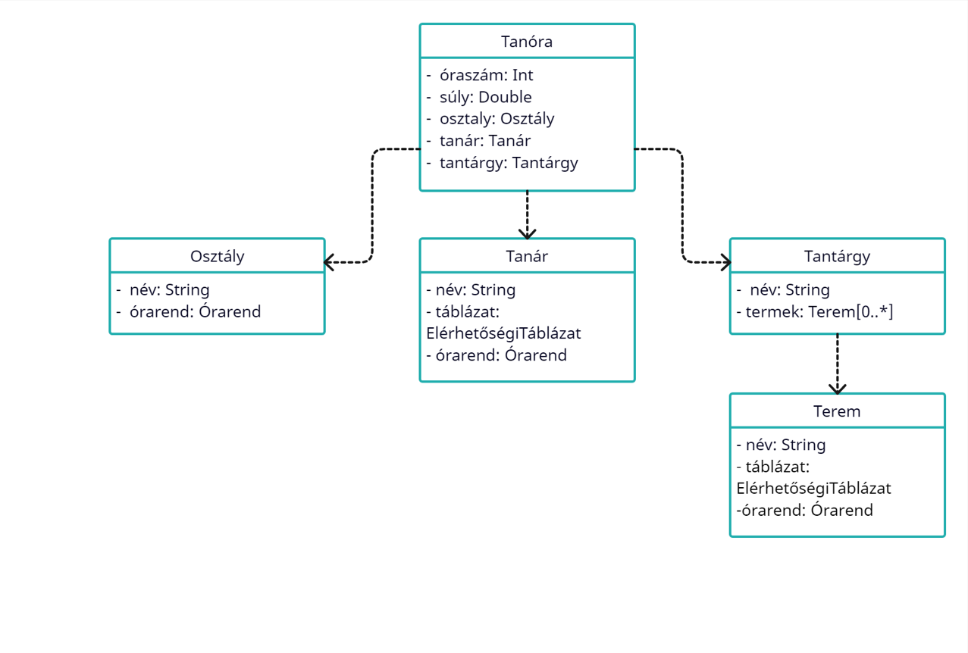
Reprezentáció
Tanóra
Tantárgy
Osztály
Tanár
Elérhetőségi táblázat
Órarend
Terem

Slide 12

Backend
REST API
CRUD műveletek
fejlesztési sebesség
alkalmazás teljesítmény

Slide 13

Adatbázis
NoSql, dokumentumokon alapszik
könnyű az adatok továbbítása
keretrendszer NodeJS-ben

Slide 14


Frontend
Vuetify
modern, esztétikus weboldal
komponensek használata
SPA
Axios általi kommunikálás a backend-el

Slide 15

Szolgáltatás
gyorsaság
OOP használata
JSON által történik a kommunikáció

Slide 16
Szimulált lehűtés
lineáris hűtési mechanizmus
véletlenszerű kezdő inicializáció
csak konfliktusmentes változtatások engedése
maximalizálás
manuális értékbeállítás

Slide 17
04
Kísérleti eredmények

Slide 18
Kísérleti eredmények
sok időt vett igénybe
kis, közepes iskolák
megbízható, helyes eredmény
fontos a paraméterek beállítása

Slide 19
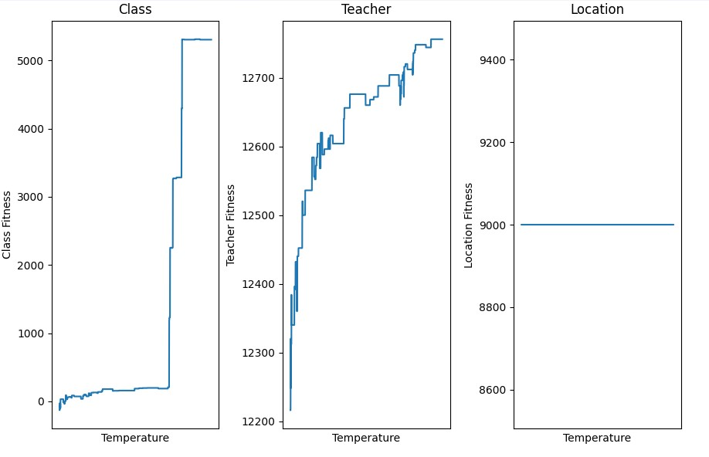
Paraméterek beállítása

Slide 20
05
Továbbfejlesztések

Slide 21
Továbbfejlesztések
C++ szolgáltatás gyorsítása
iskolával való együttműködés
import-export rendszer
frontend megújítása
visszajelzések
kiadás

Slide 22
06
Demó

Slide 23
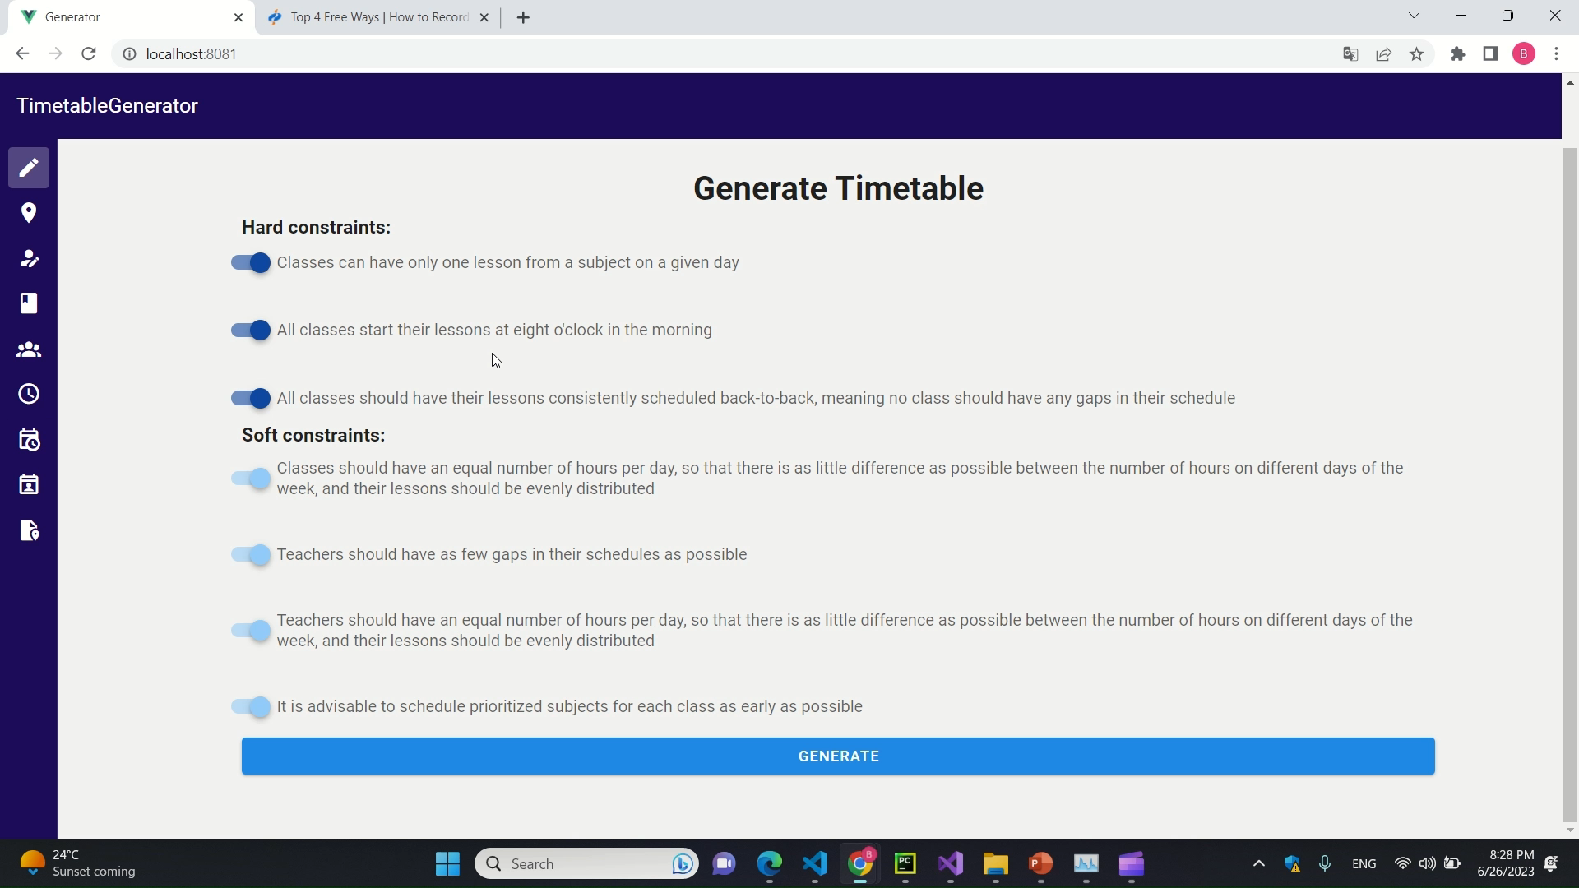

Slide 24
Források
Képek:
Babeș–Bolyai Tudományegyetem Logo
NodeJS With ExpressJS Logo
MongoDB Logo
VueJS Logo
Vuetify Logo
C++ Logo
MEVN Stack Framework
Vue With Vietify

Slide 25
Köszönöm a figyelmet!

Slide 26
Kérdések?

Slide 27
Reprezentáció
Tanóra
Tantárgy
Osztály
Tanár
Elérhetőségi táblázat
Órarend
Terem

